Slide 1
תרגול 8: מחרוזות

Slide 2
מה היה שבוע שעבר?
מצביעים ומערכים
אריתמטיקה של מצביעים
העברת מערך לפונקציה
זיכרון דינמי

Slide 3
תוכנייה
מחרוזות

Slide 4
מחרוזות

Slide 5
מהי מחרוזת?
מחרוזת היא מערך של תווים (ערכים מטיפוס char) שמסתיים ב-'\0'.
מחרוזות בשפת C נקראות null-terminated strings, בשל השימוש בערך אפס כדי לסמן את סוף המחרוזת.
char s[] = {'H','e','l','l','o','!','\0'};
ערך ה-ascii של ‘\0’ הוא 0
אפשר להגדיר זאת בצורה יותר נוחה:
char s[] = "Hello!“;

Slide 6
מה האורך?
ציינו מה הגודל של המחרוזת ושל המערך:
char str1[] = “My Cat”;
char str2[10] = “My Cat”;
char str3[] = {‘M’,’y’,’ ’,’C’,’a’,’t’};
char str4[7] = {‘M’,’y’,’ ’,’C’,’a’,’t’};
char str5[7] = {‘M’,’y’,’\0’,’C’,’a’,’t’};
char str6[7] = {‘M’,’y’,’0’,’C’,’a’,’t’};
char str7[] = “”;
Notes:
פתרון (מחרוזת - מערך):
6 – 7
6 – 10
אין – 6
6 – 7
2 – 7
6 – 7
0 – 1 (המחרוזת קיימת!)

Slide 7
קבועי מחרוזת
מה ההבדל בין 'a' ל-“a”?
הראשון מייצג תו בודד (מספר ASCII), והטיפוס שלו הוא int.
השני הוא מערך של char, והוא מכיל שני איברים: {'a',0}.

Slide 8
קבועי מחרוזת
איפה משתמשים בקבועי מחרוזת (מחרוזת בתוך גרשיים)?
בפקודות כמו printf() ו-scanf() אנו מוצאים מחרוזות בקרה קבועות (זהו השימוש הנפוץ ביותר):
printf("I have %d camels", 100);
ניתן גם לאתחל מערכים, ומצביעים ל-char, לקבועי מחרוזת:
char sarr[] = "Camels are good";
char *sptr = "I love camels";

Slide 9
מנגנון הפעולה של קבועי מחרוזת
עם תחילת ריצת התוכנית, כל קבועי המחרוזת בתוכנית נכתבים לאזור קבועים מיוחד בזיכרון:
3700
'I' | ' ' | 'h' | 'a' | 'v' | 'e' | ' ' | '%' | 'd' | ' ' | 'c' | 'a' | 'm' | 'e' | 'l' | 's' | 0
3717
'C' | 'a' | 'm' | 'e' | 'l' | 's' | ' ' | 'a' | 'r' | 'e' | ' ' | 'g' | 'o' | 'o' | 'd' | 0
3733
'I' | ' ' | 'l' | 'o' | 'v' | 'e' | ' ' | 'c' | 'a' | 'm' | 'e' | 'l' | 's' | 0
בזמן ריצת התוכנית, כל מחרוזת קבועה בקוד מוחלפת אוטומטית במצביע מטיפוס char*, המציין את מיקומה של המחרוזת בזיכרון הקבועים.

Slide 10
מנגנון הפעולה של קבועי מחרוזת
עבור המקרה שלנו, ההחלפות ייראו כך:
printf() תקבל מצביע למיקום מחרוזת הבקרה שלה בזיכרון:
printf("I have %d camels", 100);
printf( (char*)3700, 100);
sptr יאותחל עם הכתובת של המחרוזת המתאימה בזיכרון הקבועים:
char *sptr = "I love camels";
char *sptr = (char*)3733;

Slide 11
מנגנון הפעולה של קבועי מחרוזת
המקרה של אתחול מערך הוא יוצא דופן:
כאשר יוצרים מערך תווים מתבצעת פעולת העתקה של תוכן מחרוזת האתחול, מזיכרון הקבועים אל תוך המערך.
בדוגמא: אם למערך sarr הוקצו 14 תאים החל מכתובת 1000, תתבצע העתקה מכתובת 3733 לכתובת 1000 של כל תוכן המחרוזת:
char sarr[] = “I love camels”;
3733
'I' | ' ' | 'l' | 'o' | 'v' | 'e' | ' ' | 'c' | 'a' | 'm' | 'e' | 'l' | 's' | 0
1000
'I' | ' ' | 'l' | 'o' | 'v' | 'e' | ' ' | 'c' | 'a' | 'm' | 'e' | 'l' | 's' | 0

Slide 12
מנגנון הפעולה של קבועי מחרוזת
חשוב לדעת שהזיכרון בו נשמרות המחרוזות הקבועות הוא בדרך כלל זיכרון המיועד לקריאה בלבד, וכל ניסיון לכתוב אליו יגרור שגיאה.
char * sptr = "I love camels";
sptr[0] = 'U';
יש לציין כי הקומפיילר בו אתם משתמשים ב-Code Blocks הוא "חכם" ובמקרה הנ"ל הוא פשוט זורק את השורה השנייה.
תוצאת הדפסת המחרוזת לאחר שורות אלה ב-Code Blocks תהיה “I love camels” (התעלמות מהשינוי בשורה השנייה).
למרות זאת, בבדיקה ידנית או במבחן אנו נתייחס לכך כשגיאה.

Slide 13
הדפסת מחרוזות
הדפסת מחרוזות באמצעות printf נעשית באמצעות הדגל %s.
יש להעביר כפרמטר ל-printf מצביע לתחילת המחרוזת, ו-printf תדפיס את כל התווים עד שתמצא ‘\0’
char *sptr = "Camels are good";
printf(“%s”, sptr);
מה תדפיס התכנית הבאה?
char sarr[] = "Camels are good";
sarr[0] = 'c';
printf(“%s”, sarr);
Notes:
תכנית זו תדפיס “camels are good” (עם אות קטנה), מכיוון שעם הקצאת המערך, המערך קיבל עותק של מחרוזת האתחול (שהיא אכן מאוחסנת בזיכרון הקבועים).

Slide 14
קריאת מחרוזת
char name[50];
printf("enter your name: ");
scanf("%s", name);
printf("name = %s\n", name);
49 תווים מקסימום, כי יש לזכור שגם תו האפס תופס מקום במערך!
enter your name: shimon gever
name = shimon
%s מדלג על רווחים, וקולט את המילה עד הרווח הבא. (בתוספת 0 לציון סוף מחרוזת)
מדוע אין צורך לכתוב &name?
מה יקרה אם המשתמש ירשום מחרוזת באורך גדול מ-49?
Notes:
מכיוון ש-name זה מצביע.
יש להסביר כי לא משתמשים בפועל ב-scanf מכיוון שאם המשתמש ירשום מחרוזת באורך גדול מ-49 תתבצע דריסת זיכרון ואין דרך למנוע זאת. (מנצלים זאת לוירוסים).

Slide 15
העברת מחרוזת לפונקציה
כמו במערכים, אפשר להעביר לפונקציה מצביע לתו הראשון של המחרוזת.
אבל בגלל שסוף מחרוזת תמיד מסומן ע"י '\0', אין צורך להעביר פרמטר של אורך.
לדוגמה, מה תדפיס התוכנית הבאה?
#include <stdio.h>
void print_string(char *s) {
printf("%s\n", s);
}
int main() {
char str[] = "Hello World";
print_string(str);
print_string(str+6);
return 0;
}
Hello World
World

Slide 16
דוגמה: אורך של מחרוזת
תרגיל 1: עליכם לכתוב פונקציה שסופרת את מספר התווים במחרוזת.
int strlen(char *s) {
int i=0;
while (s[i]) {
i++;
}
return i;
}
הלולאה נמשכת כל עוד s[i] איננו התו 0 המסיים את המחרוזת

Slide 17
הספרייה לטיפול במחרוזות string.h
השפה מגדירה קובץ ספרייה בשם <string.h> הכולל מספר רב של פונקציות לטיפול במחרוזות.
הפונקציות בספרייה זו מספקות כלים שונים לטיפול במחרוזות, ומאפשרות עבודה נוחה איתן.
לדוגמה:
פונקציה זו סופרת את מספר התווים (לא כולל ה-null) במחרוזת. (הפונקציה שמימשנו בתרגיל הקודם).
int strlen(char* str);

Slide 18
הספרייה לטיפול במחרוזות string.h
פונקציה זו משרשרת את תוכן המחרוזת src לסוף המחרוזת dest ומחזירה מצביע לתחילת מחרוזת התוצאה (dest).
char* strcat(char* dest, char* src)
שימו לב כי הפונקציה מניחה ש-dest הוא מערך בגודל שמספיק להכיל את שתי המחרוזות (ו-‘\0’ בסוף), אולם הוא מכיל מחרוזת קצרה יותר (מופיע ‘\0’ איפשהו באמצע המערך).
תרגיל 2: ממשו את הפונקציה strcat.

Slide 19
הספרייה לטיפול במחרוזות string.h
פתרון תרגיל 2:
char* strcat(char *dest, char *src)
{
char *str12 = dest + strlen(dest);
while (*src != '\0') {
*str12 = * src;
str12++;
src++;
}
*str12 = '\0';
return dest;
}

Slide 20
פונקציות נוספות ב-string.h
פונקציות נוספות:
char* strcpy(char* dest, char* src)
פונקציה זו מעתיקה את תוכן המחרוזת src לתוך המחרוזת dest, תוך דריסת התוכן הנוכחי של dest. ערך ההחזרה הוא dest.
int strcmp(char* s1, char* s2)
פונקציה זו משווה שתי מחרוזות באופן לקסיקוגרפי (לפי סדר מילוני, על פי טבלת ASCII). היא מחזירה 0 אם שתי המחרוזות זהות, מספר שלילי אם s1 "קטנה יותר" (=קודמת במילון), ומספר חיובי אם s1 "גדולה יותר" (=מאוחרת יותר במילון).

Slide 21
דוגמאות ל-strcmp()
strcmp("lion", "zebra")
strcmp("tiger", "tiger")
strcmp("koala", "Koala")
strcmp("rat", "rat snake")
strcmp("jaguar?", "jaguar!")
< 0
0
> 0
< 0
> 0

Slide 22
strcmp()
תרגיל 3: ממשו את הפונקציה strcmp.
int strcmp(char *str1, char *str2)
{
while (*str1 && *str2 && *str1 == *str2) {
str1++;
str2++;
}
return *str1 - *str2;
}

Slide 23
השוואת מחרוזות
שימו לב שהשוואה בין מחרוזות ניתן לבצע אך ורק על ידי השוואה איבר-איבר (כפי שנעשה בפונקציה strcmp(), למשל).
לשם הדוגמה, נתבונן בהגדרות הבאות:
char* p1 = "google";
char* p2 = "google";
char a[] = {'g','o','o','g','l','e','\0'};
כעת, שימו לב לארבע ההתניות הבאות (הסבירו את התוצאה!):
p1 == p2
תלוי קומפיילר
p1 == "google"
תלוי קומפיילר
p1 == a
false
strcmp(p1, a)
0 (דהיינו זהות)
Notes:
1. תלוי אם המצביעים מצביעים לאותו מקום בזיכרון הקבועים או לא.
2. תלוי בצורה בה המחרוזת “google” הוגדרה, לדוגמה, code blocks אינו מאפשר השוואה זו (שגיאת קומפילציה) מכיוון שהשוואה זו אינה מוגדרת.
3. p1 מצביע לזיכרון הקבועים ו-a מצביע להעתקה הנמצאת במחסנית.
4. השוואת התווים תחזיר כי המחרוזות אכן זהות.

Slide 24
תרגיל: מחרוזות
תרגיל 4: כתבו פונקציה המקבלת שתי מחרוזות s1 ו-s2 ובודקת האם s1 מסתיימת בתת מחרוזת s2.
למשל:
s1 | s2 | תוצאה
“Hello World!” | “World!” | true
“Hello World!” | “Hello” | false
“World!” | “Hello World!” | false
s1
מהו המיקום של נקודה זו ב-s1?
s2
גודלה של s1
פחות גודלה של s2
Notes:
תרגיל טוב לעבודה עצמית. ניתן לתת רמז: להשתמש בפונקציות שכבר מימשנו

Slide 25
פתרון
#include <string.h>
#include <stdbool.h>
#include <stdio.h>
bool endWith(char *s1, char *s2) {
int len1 = strlen(s1);
int len2 = strlen(s2);
if (len2 > len1) { /* s2 is definitely not a substring */
return false;
}
return !strcmp(s1+len1-len2, s2);
}
שקול ל-
&s1[len1-len2]

Slide 26
תרגיל: מחרוזות
תרגיל 5: כתוב פונקציה המקבלת שתי מחרוזות s1 ו-s2 ומחזירה כמה פעמים מופיעה s1 בתוך s2.
על הפונקציה להיות case-insensitive, כלומר להתעלם מהבדל בגודל האותיות.
אסור לשנות את המחרוזות s1 ו-s2.
לדוגמה: עבור
הפונקציה תחזיר 5.
s2=
kaba 2 abababaBA$
s1=
aba

Slide 27
הדרך לפתרון
אי אפשר להשתמש ב-strcmp כי
היא לא יודעת להשוות לתת מחרוזת שנמצאת באמצע מחרוזת.
היא case-sensitive. כלומר מבדילה בין אותיות גדולות וקטנות.
נכתוב פונקציה מיוחדת שמתמודדת עם שני הדברים הללו.
כדי לעבוד עם תת מחרוזת באמצע מילה, נעביר פרמטר int n המסמן את אורך המחרוזת שיש להשוות.
כדי לבצע השוואה בלי חשיבות לגודל אותיות, נממש פונקציה מיוחדת להשוואה של שני תווים.
k | a | b | a |  | 2 |  | a | b | a | b | a | b | a | B | A | $ | \0
a | b | a | \0

Slide 28
פתרון: חלק א'
#include <string.h>
char upCase(char c) {
if (c >= 'a' && c <= 'z') {
return c - 'a' + 'A';
}
return c;
}
int isEqualStringN(char s1[], char s2[], int n) {
for (int i=0; i<n; i++) {
if (upCase(s1[i]) != upCase(s2[i])) {
return 0;
}
}
return 1;
}
תרגום של אות קטנה לאות גדולה, כל סימן שלא אות קטנה נשאר ללא שינוי.
השוואה case-insensitive של n תווים ראשונים של שתי מחרוזות.

Slide 29
פתרון: חלק ב'
int CountSubstring(char *s1, char *s2) {
int len1 = strlen(s1), len2 = strlen(s2);
int count = 0;
for (int i = 0; i <= len2-len1; i++) {
if (isEqualStringN(s1, s2+i, len1)) {
count++;
}
}
return count;
}

Slide 30
תרגיל: מחרוזות
תרגיל 6: כתבו פונקציה המקבלת מחרוזת המייצגת מספר שלם ומחזירה את המספר הזה.
int char2dig(char ch)
{
return ch - '0';
}
int str2int(char *str)
{
int sign = 1;
int num;
if (*str == '-') {
sign = -1;
str++;
}
num = 0;
while (*str != '\0') {
num = num * 10 + char2dig(*str);
str++;
}
return sign * num;
}

Slide 31
מערך של מחרוזות
מערך של מחרוזות הוא בעצם מערך של מצביעים מטיפוס char*, שכל אחד מהם מצביע למחרוזת אחרת. שימו לב שזהו מערך חד-ממדי רגיל, ולא מערך דו ממדי.
כל מצביע יכול להצביע למחרוזת באורך אחר, או אפילו ל-null.
דוגמה:
מצביע למחרוזת קבועה
char s[] = "I'm a normal string";
char* ptrs[3];
ptrs[0] = "I am a happy pointer";
ptrs[1] = s;
ptrs[2] = 0;
מצביע למערך s
null

Slide 32
אתחול מערך של מחרוזות
ניתן לאתחל מערך של מצביעים למחרוזות באמצעות רשימת איתחול, כמו כל מערך. שימו לב שהכוכבית שהוצמדה קודם לשם הטיפוס char מוצמדת כאן לשם המשתנה; שתי צורות הכתיבה שקולות לחלוטין:
char *beatles[4] = { "John Lennon",
"Paul McCartney",
"George Harrison",
"Ringo Starr" } ;
בקוד זה, כל אחת מארבע המחרוזות בתוך ה-{ } הינה מחרוזת קבועה. בתחילת ריצת התוכנית, כל אחת מהן נכתבת לזיכרון המוגן של התוכנית, וכאשר מערך המצביעים מוקצה, כל מצביע במערך מאותחל לכתובת בה נמצאת המחרוזת המתאימה בזיכרון הקבועים.

Slide 33
עבודה עם מערך של מחרוזות
איבריו של המערך beatles[] הם מצביעים מטיפוס char*.
כל איבר beatles[i] במערך זה הוא מצביע, המכוון למחרוזת כלשהי בזיכרון הקבועים של התוכנית.
ניתן לעבוד עם מצביעים אלו כמו עם מחרוזות לכל דבר. למשל:
for (i=0; i<4; ++i) {
printf("beatle %d = %s\n", i, beatles[i]);
}
כמו כן מותר לשנות את הכתובת שמאוחסנת בכל אחד מן המצביעים, על מנת שיצביע למחרוזת אחרת.

Slide 34
עבודה עם מערך של מחרוזות
שימו לב שכתיבת השם beatles ללא [] מחזירה כרגיל מצביע לתחילת המערך. הפונקציה הבאה מדפיסה את פרטי חברי הלהקה:
for (i=0; i<4; ++i) {
printf("Please welcome %s, who plays the %s!\n",
*(beatles+i), (i==3)? "drums":"guitar");
printf("Here is his name in reverse: ");
for (j=strlen(beatles[i])-1; j>=0; j--) {
putchar( (*(beatles+i))[j] );
}
printf("\n\n");
}

Slide 35
עבודה עם מערך של מחרוזות
גרסאות נוספות ללולאה האחרונה (הסבירו!):
for (j=strlen(beatles[i])-1; j>=0; j--)
putchar( (*(beatles+i))[j] );
for (j=strlen(beatles[i])-1; j>=0; j--)
putchar( *(beatles[i]+j) );
for (j=strlen(beatles[i])-1; j>=0; j--)
putchar( *(*(beatles+i)+j) );
for (j=strlen(beatles[i])-1; j>=0; j--)
putchar(beatles[i][j]);

Slide 36
עבודה עם מערך של מחרוזות
for (j=strlen(beatles[i])-1; j>=0; j--)
putchar( (*(beatles+i))[j] );
\0 | n | o | n | n | e | L |  | n | h | o | J
(*(beatles+i))[j]
\0 | y | e | n | t | r | a | C | c | M |  | l | u | a | P
\0 | n | o | s | i | r | r | a | H |  | e | g | r | o | e | G
\0 | r | r | a | t | S |  | o | g | n | i | R
*(beatles+i)
i=2
j=9
beatles
beatles+i

Slide 37
עבודה עם מערך של מחרוזות
for (j=strlen(beatles[i])-1; j>=0; j--)
putchar(*(beatles[i]+j) );
\0 | n | o | n | n | e | L |  | n | h | o | J
*(beatles[i]+j)
\0 | y | e | n | t | r | a | C | c | M |  | l | u | a | P
\0 | n | o | s | i | r | r | a | H |  | e | g | r | o | e | G
\0 | r | r | a | t | S |  | o | g | n | i | R
beatles[i]+j
beatles[i]
i=2
j=9
beatles

Slide 38
עבודה עם מערך של מחרוזות
for (j=strlen(beatles[i])-1; j>=0; j--)
putchar(*(*(beatles+i)+j) );
\0 | n | o | n | n | e | L |  | n | h | o | J
*(*(beatles+i)+j
\0 | y | e | n | t | r | a | C | c | M |  | l | u | a | P
\0 | n | o | s | i | r | r | a | H |  | e | g | r | o | e | G
\0 | r | r | a | t | S |  | o | g | n | i | R
*(beatles+i)+j
*(beatles+i)
i=2
j=9
beatles
beatles+i

Slide 39
עבודה עם מערך של מחרוזות
for (j=strlen(beatles[i])-1; j>=0; j--)
putchar(beatles[i][j] );
\0 | n | o | n | n | e | L |  | n | h | o | J
beatles[i][j]
\0 | y | e | n | t | r | a | C | c | M |  | l | u | a | P
\0 | n | o | s | i | r | r | a | H |  | e | g | r | o | e | G
\0 | r | r | a | t | S |  | o | g | n | i | R
beatles[i]
i=2
j=9
beatles

Slide 40
עבודה עם מערך של מחרוזות
הפלט של התוכנית נראה כך:
Please welcome John Lennon, who plays the guitar!
Here is his name in reverse: nonneL nhoJ
Please welcome Paul McCartney, who plays the guitar!
Here is his name in reverse: yentraCcM luaP
Please welcome George Harrison, who plays the guitar!
Here is his name in reverse: nosirraH egroeG
Please welcome Ringo Starr, who plays the drums!
Here is his name in reverse: rratS ogniR

Slide 41
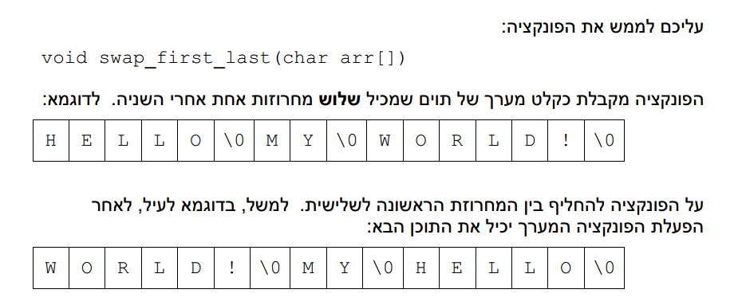
שאלות ממבחנים
תרגיל 7: מועד א' אביב 2013
ניתן להניח כי המערך מכיל שלושה תווי סיום מחרוזת.
יש לעבור על המערך מספר קבוע של פעמים.

Slide 42
שאלות ממבחנים
void reverse(char* s, int len)
{
for (int i = 0; i < len / 2; i++)
{
swap(&s[i], &s[len-1-i]);
}
}

Slide 43
void swap_first_last(char arr[])
{
int str_len[3], arr_len=0;
int i=0, str_count, len_count=0;
// Calculate string lengths
for (str_count = 0; str_count < 3; str_count++) {
while (arr[i++]) {
len_count++;
}
str_len[str_count] = len_count+1;
arr_len += str_len[str_count];
len_count = 0;
}
// Reverse the whole string
reverse(arr, arr_len);
// Reverse each one of the sub-strings
reverse(arr, str_len[2]);
reverse(arr+str_len[2], str_len[1]);
reverse(arr+str_len[2]+str_len[1], str_len[0]);
}
Notes:
הסבר: ראשית, נחשב את גדלי שלושת המחרוזות, ואת אורך המערך כולו.
לאחר מכן, נבצע 4 פעולות היפוך: הראשונה תהפוך את סדר כל התוים במערך, ושלושת פעולות ההיפוך
הבאות יהפכו את סדר התוים בשלושת המחרוזות. בשלושת פעולות ההיפוך האלה יש לכלול גם את תו סיום
המחרוזת '0\' על מנת לשים אותם בסוף המחרוזות.

Slide 44
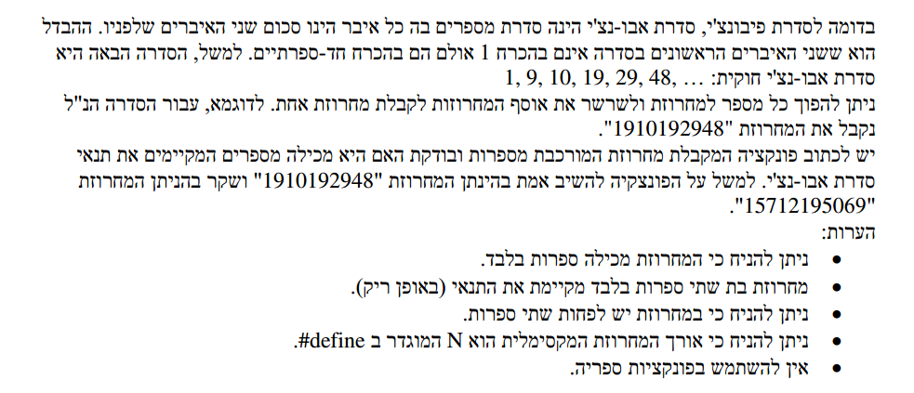
שאלות ממבחנים
תרגיל 8: מועד א' יולי 2006

Slide 45
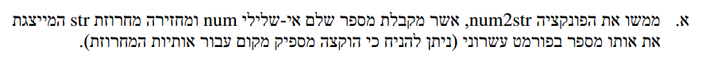
שאלות ממבחנים
void num2str(unsigned int num, char *str) {
int dignum = 1, i;
unsigned int tempnum = num;
while (tempnum>9) {
tempnum /= 10;
dignum++;
}
str[dignum] = 0;
while (dignum>0) {
dignum--;
str[dignum] = num%10 + '0';
num /= 10;
}
}

Slide 46
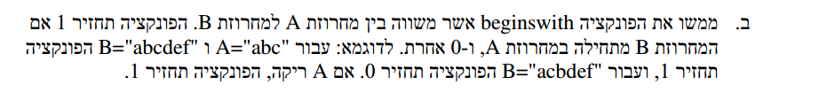
שאלות ממבחנים
unsigned int beginswith (char *A, char *B) {
while (*A && *B) {
if (*A != *B)
break;
A++;
B++;
}
if (*A == 0)
return 1;
return 0;
}

Slide 47
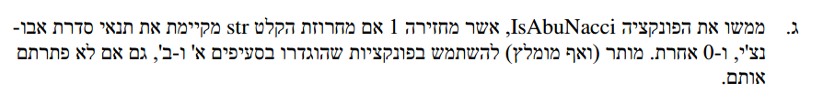
שאלות ממבחנים
unsigned int IsAbuNacci(char *str) {
int num1, num2, pos=0;
char nextnum[N];
num1 = str[pos++] - '0';
num2 = str[pos++] - '0';
while(str[pos]) {
num2str(num1+num2, nextnum);
if (!beginswith(nextnum, str+pos))
return 0;
pos += strlen(nextnum);
num2 = num1+num2;
num1 = num2-num1;
}
return 1;
}

Slide 48
מבנים - structs

Slide 49
מבנים
מבנה (structure) הוא טיפוס מורכב בשפת C .
זהו טיפוס שמיועד לאיחוד קבוצת משתנים תחת שם אחד.
מגדיר טיפוס חדש בשם
“struct date”
struct date {
int day;
int month;
int year;
};
שדות המבנה
שימו לב: פקודה זו אינה מקצה זיכרון כלשהו, אלא רק מגדירה טיפוס חדש. טיפוס זה יוכל לשמש אותנו בהמשך להצהרה על משתנים.
Notes:
יש להסביר שהגדרה זו יוצרת טיפוס חדש בשם struct date, הכולל בתוכו שלושה משתנים מטיפוס int: day, month, year.
הגדרת ה-struct מופיעה בכל מקום בו יכולה להופיע פקודת typedef (בד"כ בהתחלת קובץ).
הדרך לתת לטיפוס את השם הרצוי, date, היא באמצעות typedef, שלא נלמד הסמסטר.

Slide 50
שימוש במבנים
נגדיר משתנים מטיפוס struct date:
על מנת לגשת ל-int כלשהו בתוך neta_birthday או ilan_birthday עלינו להשתמש באופרטור נקודה ('.'):
struct date ilan_birthday, neta_birthday;
neta_birthday.day = 5;
neta_birthday.month = 2;
neta_birthday.year = 1982;
printf("%d\n", ilan_birthday.day);
מה תדפיס השורה הבאה?
printf("%d\n", day);
Notes:
יש להדגיש כי תמיד מציינים במפורש את שם המבנה כדי לגשת למשתנה הפנימי.
לדוגמה, השורה האחרונה תגרום לשגיאת קומפילציה, כי המשתנה day אינו מוגדר.

Slide 51
שימוש במבנים
ניתן לבצע השמה של מבנה כלשהו למבנה אחר מאותו הטיפוס. פעולת ההשמה מעתיקה את התוכן של כל אברי המבנה לתוך אלו של המבנה השני. לדוגמה:
פעולת ההשמה בשורה האחרונה מבצעת העתקה של שלושה int-ים, מהמבנה twin1_birthday למבנה twin2_birthday.
struct date twin1_birthday; struct date twin2_birthday;
twin1_birthday.day = 23;
twin1_birthday.month = 12;
twin1_birthday.year = 1983;
twin2_birthday = twin1_birthday;

Slide 52
תרגיל
הגדירו משתנה מטיפוס צמח ששדותיו הם: שם, כמות מים ליום, כמות דשן ליום ואת התאריך בו התקבל.
struct plant
{
char name[100];
double water_per_day;
double fertilizer_per_day;
struct date plant_date;
};
Notes:
הדגישו כי לאחר הגדרתו, גם date struct הוא טיפוס, ולכן גם הוא יוכל להופיע כשדה במבנה החדש.

Slide 53
שימושי מבנים
כיוון שמבנים הם בוודאי טיפוסים, נוכל ליצור מהם מערכים כרגיל:
struct date birthday_list[10];
כמו כן, נוכל ליצור משתנה plant_ptr מטיפוס מצביע שמכיל כתובות של משתנים מטיפוס struct plant.
struct plant *plant_ptr = 0;
השימוש במצביע יתבצע כך:
struct plant p;
plant_ptr = &p;
(*plant_ptr).water_per_day = 30.0;
Notes:
יש להדגיש כי אתחלנו את המצביע ל-0 מכיוון שהוא לא מצביע לשום מקום בזיכרון.

Slide 54
שימושי מבנים
נוכל להעביר מבנה כפרמטר לפונקציה by value (את המבנה עצמו):
void print_plant_water(struct plant p) {
printf("%f", p.water_per_day);
}
נוכל להעביר מבנה כפרמטר לפונקציה by address(מצביע למבנה):
void print_plant_water(struct plant *p) {
printf("%f", (*p).water_per_day);
}
מה עדיף?
Notes:
יש להסביר כי כאשר מעבירים את המבנה כפרמטר, מתבצע copy by value וכאשר יש שדות רבים למבנה, העתקה זו מאוד יקרה,
לכן בד"כ נעדיף להשתמש במצביע.

Slide 55
האופרטור ->
האופרטור -> (חץ) שמופעל על מצביע למבנה, מאפשר גישה ישירה לתוך השדות של המבנה המוצבע. למשל, נתבונן בהגדרה:
plant my_plant;
plant *plant_ptr = &my_plant;
בעזרת המצביע plant_ptr, נוכל כעת לגשת לשדות הפנימיים של המבנה my_plant בשתי דרכים (שקולות לחלוטין):
(*plant_ptr).name
(*plant_ptr).water_per_day
plant_ptr->name
plant_ptr->water_per_day

